Slide 1
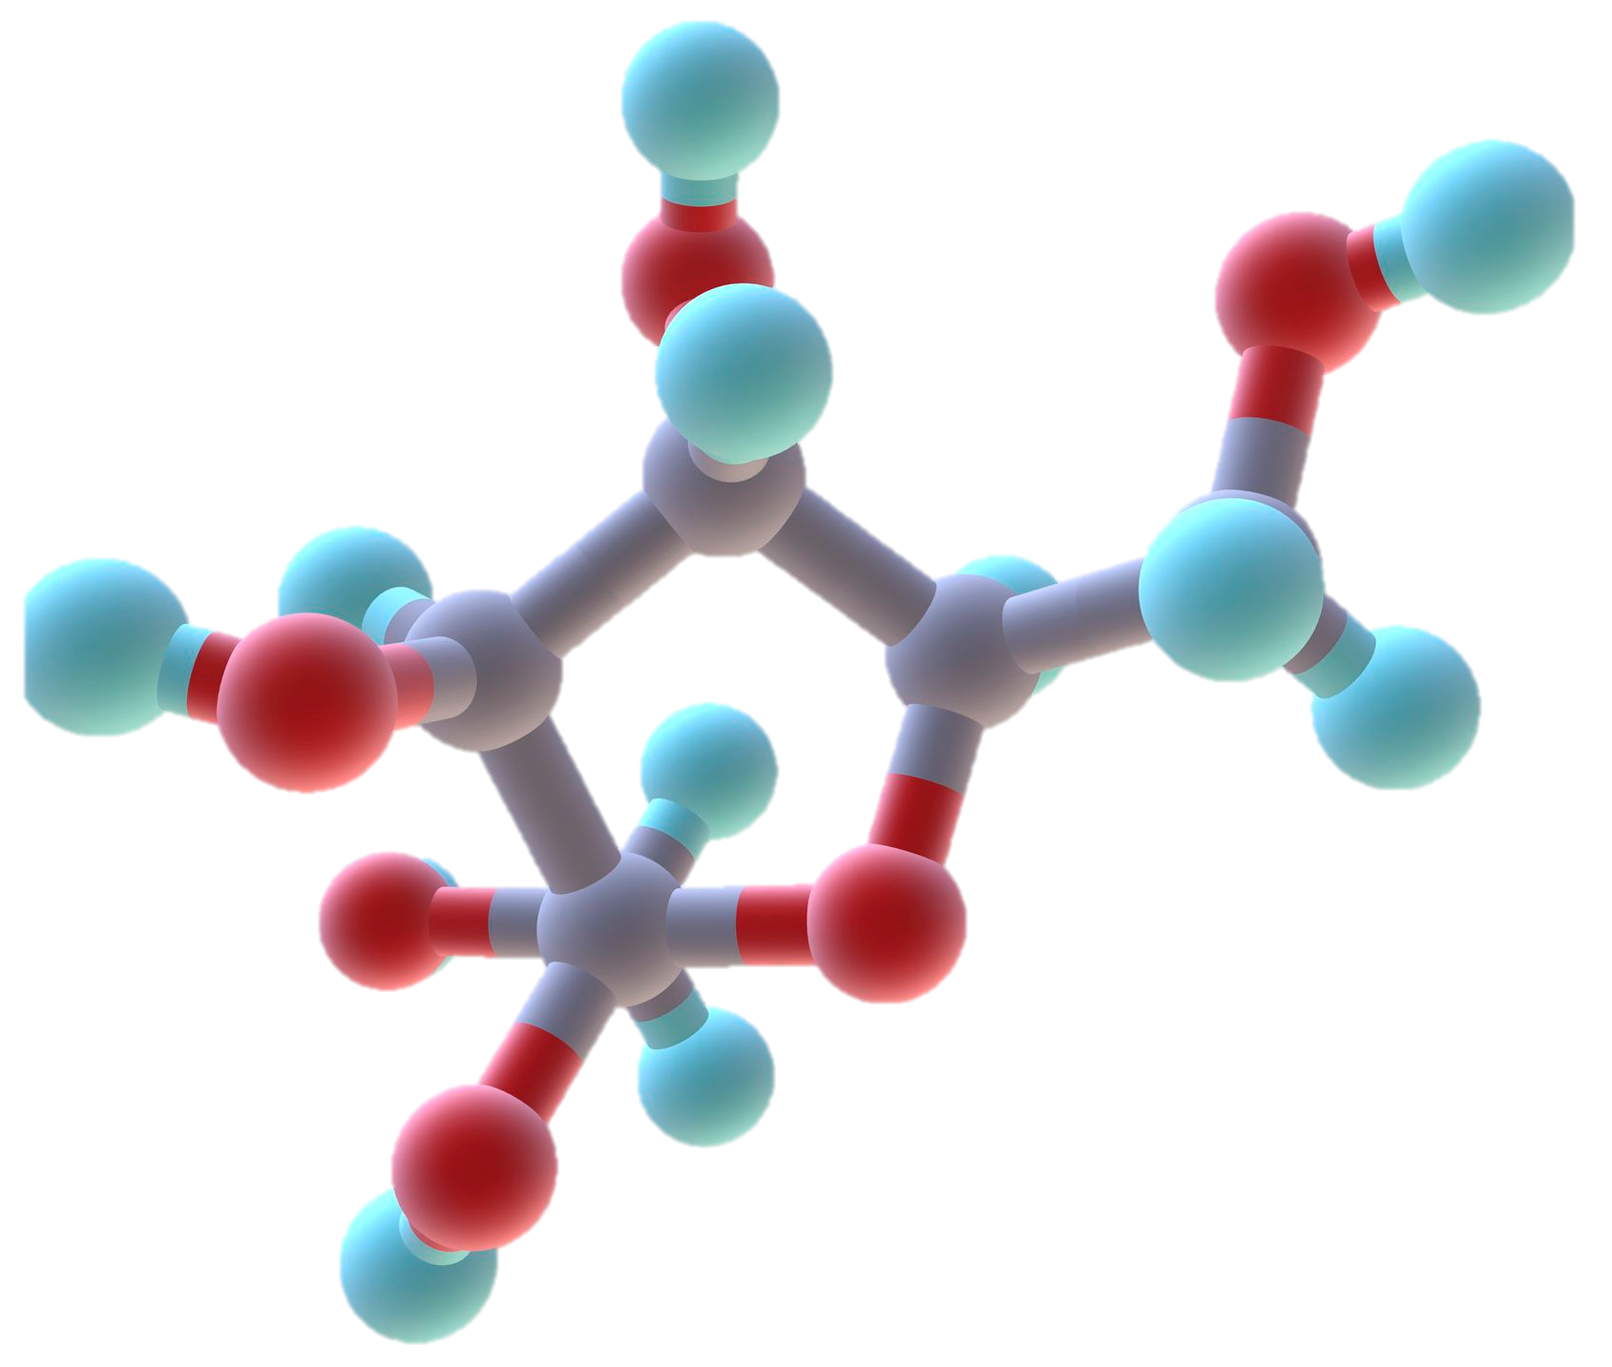
Disusun Oleh :
Yunita Rachmawati
2114051022
THP B
RINGKASAN MATERI BIOKIMIA
MONOSAKARIDA

Slide 2
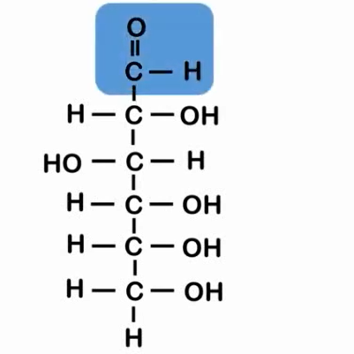
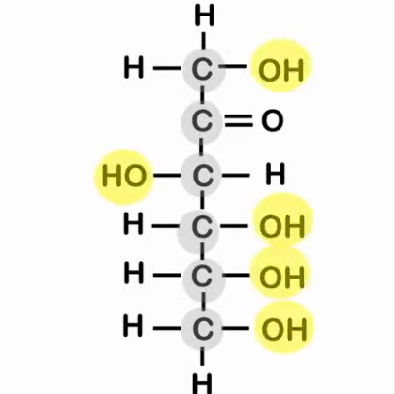
Monosakarida
Merupakan jenis Karbohidrat terkecil. Mono=satu & Sakarida= gula. Monosakarida memiliki 2 gugus yang rantainya terikat 2 atau lebih gugus hidroksil.
Monosakarida
Komponen Penyusun Monosakarida
Aldehida
Keton
- Terdiri dari 6 atom karbon
- Memiliki 5 gugus hidroksil. Contoh :
Glukosa (Aldehid)
Fruktosa (Keton)

Slide 3
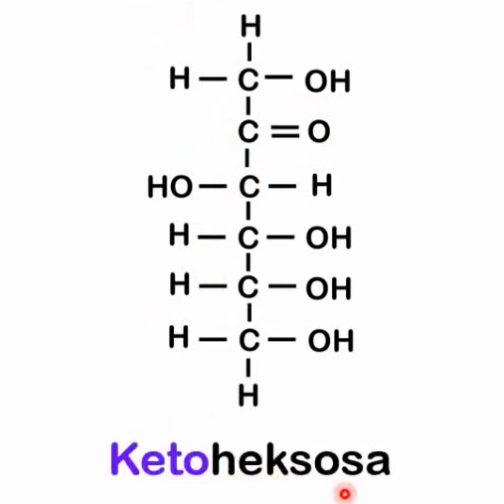
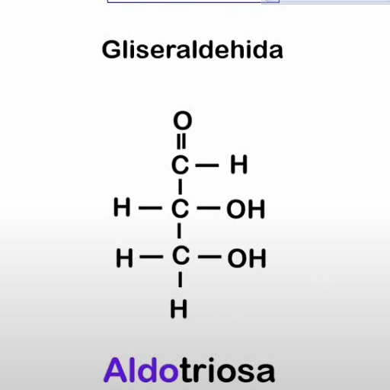
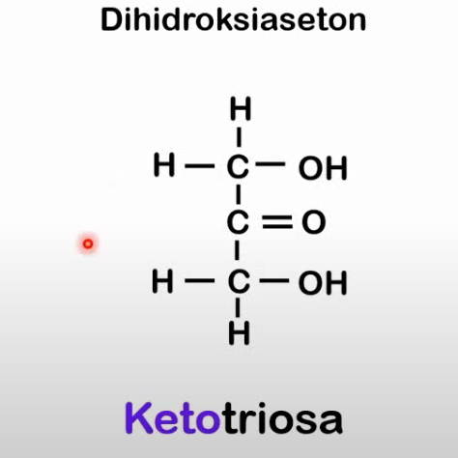
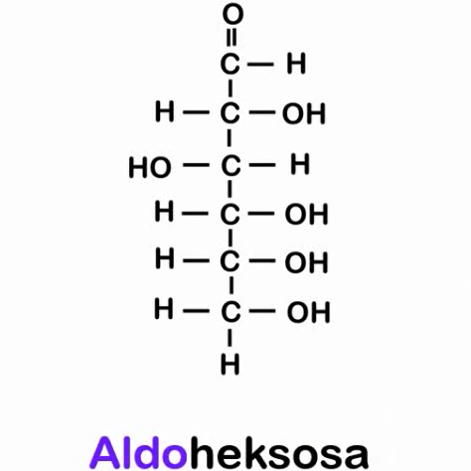
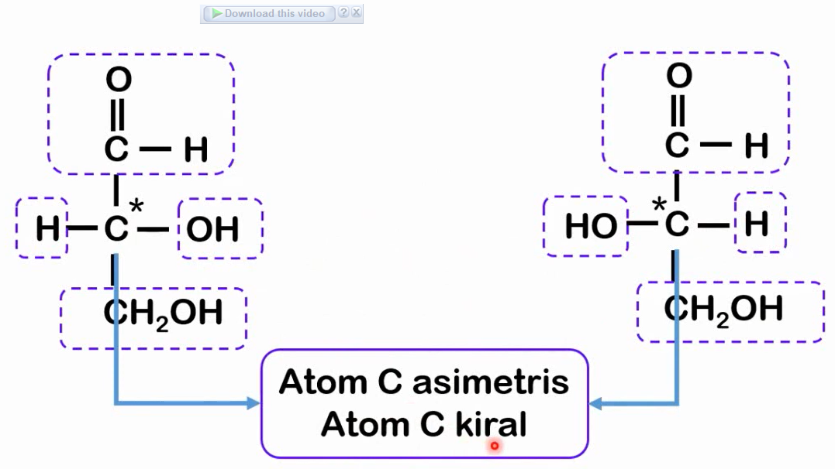
Tatanama Monosakarida
1. Aldehida Aldo + jumlah atom C (3 C triosa, 4 C tetrosa, 5 C pentosa, 6 C heksosa). Keton Keto + jumlah atom C (3 C triosa, 4 C tetrosa, 5 C pentosa, 6 C heksosa. Contoh ;
Glukosa Fruktosa
Terdapat istilah atom karbon asimetrik yakni atom karbon (C) yang mengikat 4 gugus pada tangannya. Contoh :
Disebut isomer geometri.

Slide 4
3. Monosakarida memiliki sifat optik aktif
4. Struktur Hawort= disebabkan karena interaksi gugus karbonik dan oksigen pada hidroksil yang membentuk ikatan kovalen (bergabung).
5. Memiliki prinsip Siklisasi.

